Slide 1
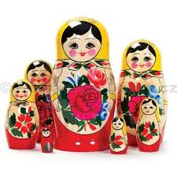
10 интересных фактов о России
Zdeňka Cihlářová; 427089

Slide 2
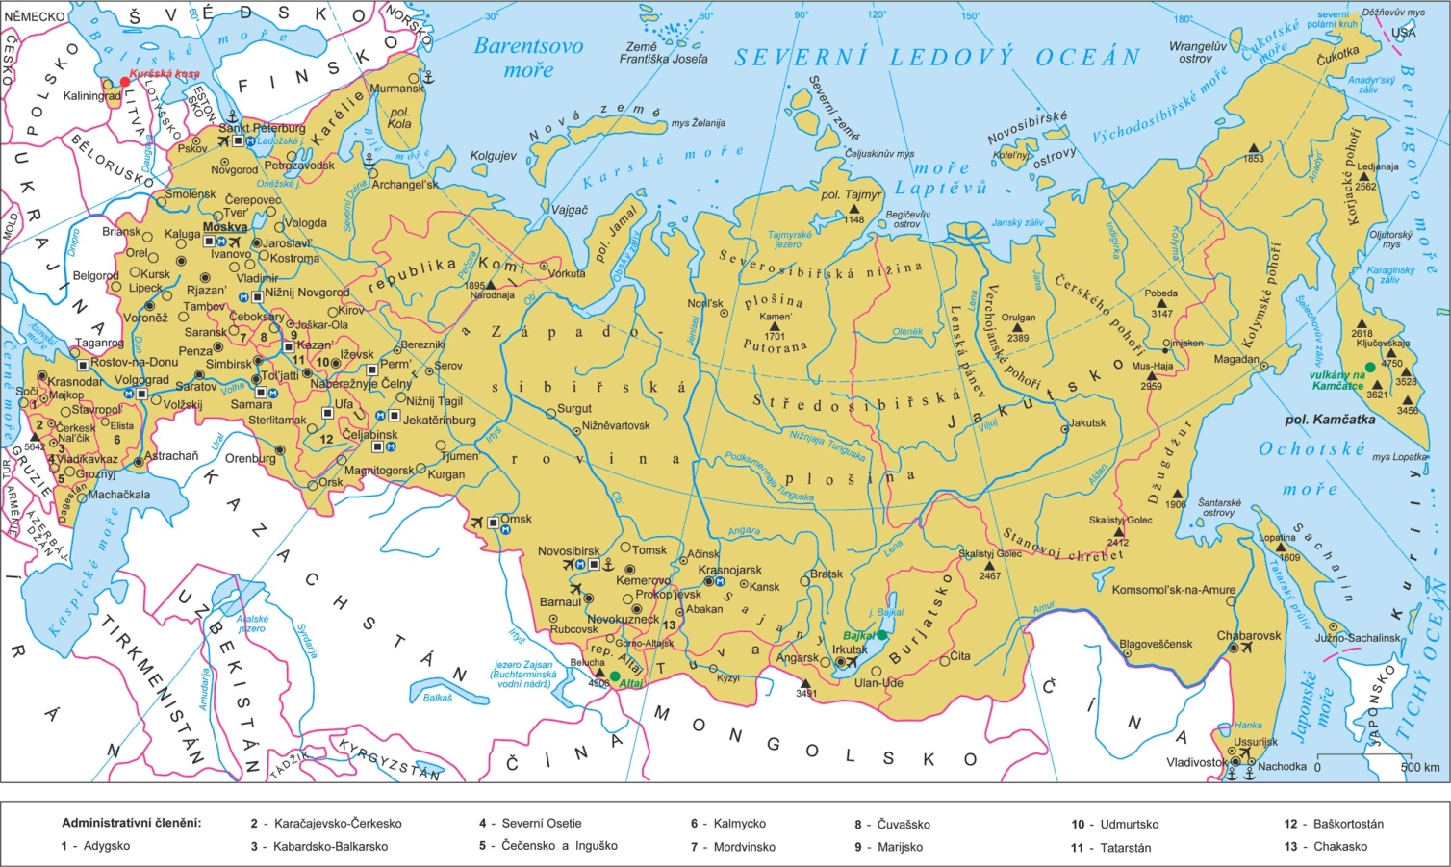
1. место в мире по территории
Занимает 1. место в мире по территории (составляет 17 125 407 квадратных километров) и oна больше США в 1,8 раз.

Slide 3
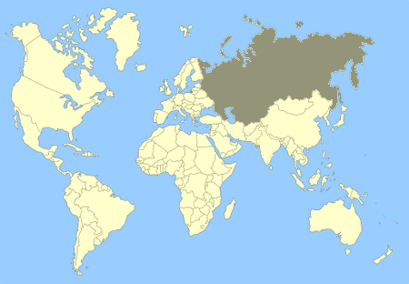
1/7 земной суши
Россия занимает седьмую часть земной суши.

Slide 4
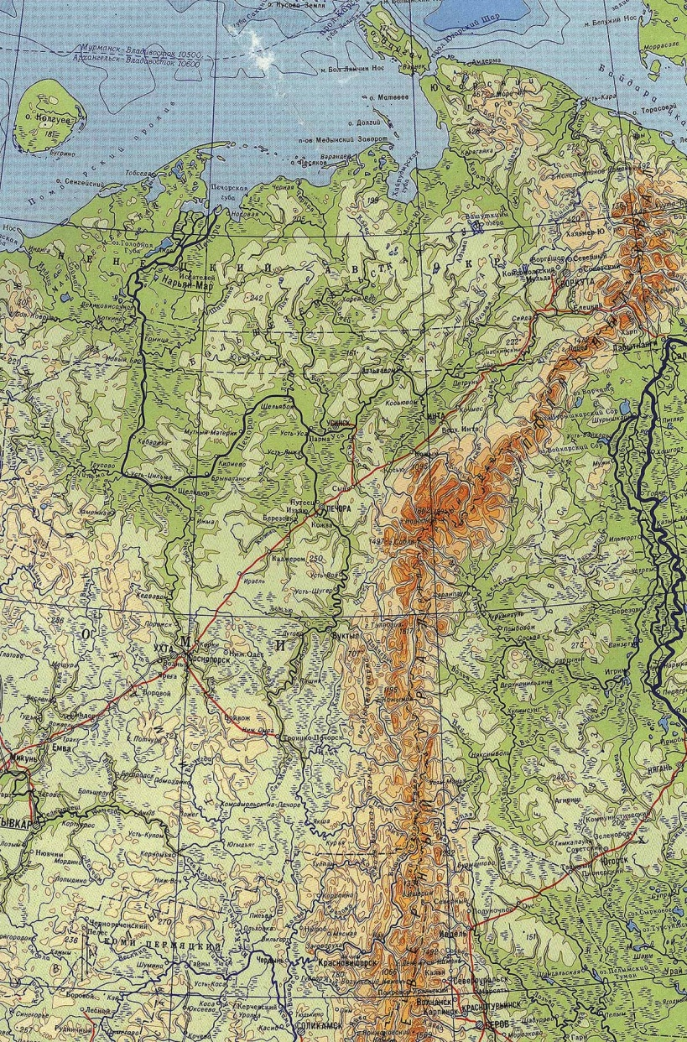
Уральские горы
это горная система, которая находится в Российском Уральско- федеральном округе. Они обособляют европейскую и азиятскую части России и являются географической границeй между Eвропой и Азией. Это самая знаменательная горная система России.

Slide 5
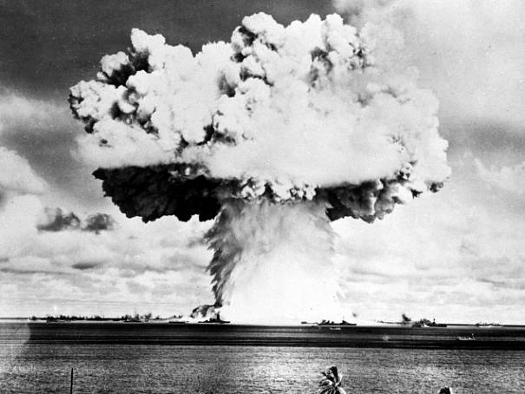
Ядерное оружие
29 августа 1949г. СССР провел испытания своей атомной бомбы РДС - 1, разрушив ядерную монополию США.

Slide 6
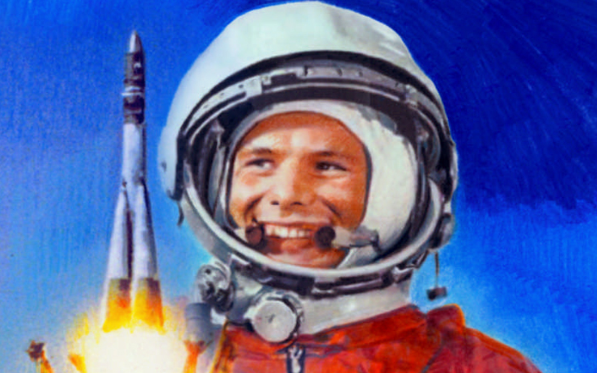
1. человек в космосе
Советский космонавт Юрий Гагарин был первым человеком, который побывал в космосе.

Slide 7
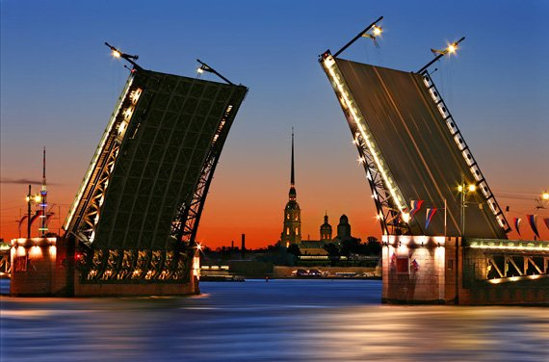
Северная Венеция
В Санкт-Петербурге мостов в 3 раза больше, чем в Венеции. По количеству каналов и мостов уместнее не Петербург называть Северной Венецией, а Венецию – Южным Петербургом.

Slide 8
Cамая низкая температура воздуха
В российском городе Оймякон зарегистрирована самая низкая температура воздуха. Рекорд холода был установлен в 1924 году и составил –71.2 °C.

Slide 9
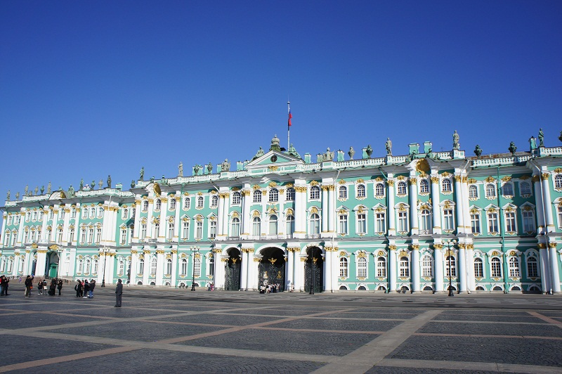
Государственный Эрмитаж
Эрмитаж – один из самых крупных и самых значительных художественных и культурно-исторических музеев России и мира. В нём находится 3 миллиона произведений искусства. Если уделить каждому из этих произведений только одну минуту, то потребуется больше 25 лет ходить в Эрмитаж

Slide 10
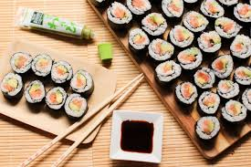
Суши
Японское блюдо суши в России популярнее, чем в Японии.

Slide 11
Матрёшка
Это самый известный сувенир из Росии. Это русская деревянная игрушка, кукла, внутри которой находятся подобные ей куклы меньшего размера.
Василий Звёздочкин её придумал в 1900-го году. В том же году хитрые купцы показали её на Всемирной выставке в Париже в качестве древнерусской игрушки и получили бронзовую медаль.

Slide 12
Исто́чник информа́ции
100 интересных фактов о России[online]. 2015. [cit. 2015-12-01]. Dostupné z: http://kaifodrom.ru/interesnye-fakty-o-rossii/
10 faktů o Rusku [online]. 2015. [cit. 2015-12-01]. Dostupné z: http://cz.sputniknews.com/svet/20150612/541906.html

